Slide 1
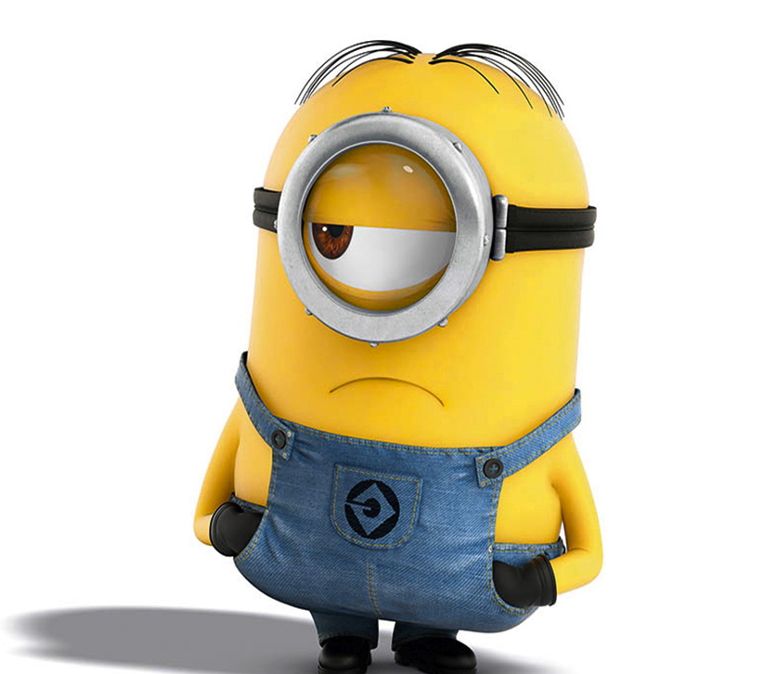
看見甚麼？
馬可福音
8:1-9:1

Slide 2
8:1-10 餵飽四千人耶穌使四千人吃飽
8:11-13 法利賽人求神蹟
8:14-21 防備法利賽人和希律的酵
8:22-26 治好伯賽大的盲人
8:27-30 彼得認耶穌為基督
8:31-9:1 耶穌預言受難和復活

Slide 3
1那時，又有一大群人聚集，沒有甚麼吃的。耶穌叫門徒來，說： 2「我憐憫這群人，因為他們同我在這裏已經三天，沒有吃的東西了。 3我若叫他們餓著回家，他們會在路上餓昏，因為其中有從遠處來的。」 4門徒回答：「在這野地，從哪裏能得餅使這些人吃飽呢？」 5耶穌問他們：「你們有多少餅？」他們說：「七個。」 6他吩咐眾人坐在地上，就拿著這七個餅祝謝了，擘開，遞給門徒，叫他們擺開，門徒就擺在眾人面前。 7他們還有幾條小魚；耶穌祝謝了，就吩咐也擺在眾人面前。 8他們都吃，並且吃飽了，收拾剩下的碎屑，有七筐子。 9人數約有四千。耶穌打發他們走了，10隨即同門徒上船，來到大瑪努他境內。

Slide 4
11法利賽人出來盤問耶穌，要求他從天上顯個神蹟給他們看，想要試探他。 12耶穌心裏深深嘆息，說：「這世代為甚麼求神蹟呢？我實在告訴你們，沒有神蹟給這世代看。」 13他就離開他們，又上船往海的對岸去了。

Slide 5
14門徒忘了帶餅，在船上除了一個餅，沒有別的食物。 15耶穌囑咐他們說：「你們要謹慎，要防備法利賽人的酵和希律的酵。」 16他們彼此議論說：「這是因為我們沒有餅吧。」 17耶穌知道了，就說：「你們為甚麼因為沒有餅就議論呢？你們還不領悟，還不明白嗎？你們的心還是愚頑嗎？18你們有眼睛，看不見嗎？有耳朵，聽不到嗎？也不記得嗎？ 19我擘開那五個餅分給五千人，你們收拾的碎屑裝滿了多少個籃子呢？」他們說：「十二個。」 20「又擘開那七個餅分給四千人，你們收拾的碎屑裝滿了多少個筐子呢？」他們說：「七個。」 21耶穌說：「你們還不明白嗎？」

Slide 6
I. 排除障阻
11法利賽人出來盤問耶穌，要求他從天上顯個神蹟給他們看，想要試探他。 12耶穌心裏深深嘆息，說：「…沒有神蹟給這世代看。」 路加福音23:8 希律看見耶穌就非常高興；因為聽見過他的事，早就想要見他，並且指望看他行些神蹟，
17耶穌…說：「你們為甚麼因為沒有餅就議論呢？你們還不領悟，還不明白嗎？你們的心還是愚頑嗎？18你們有眼睛，看不見嗎？有耳朵，聽不到嗎？也不記得嗎？ …「你們還不明白嗎？」

Slide 7
22他們來到伯賽大，有人帶一個盲人來，求耶穌摸他。 23耶穌拉著盲人的手，領他到村外，就吐唾沫在他眼睛上，為他按手，問他：「你看見甚麼？」 24他抬頭一看，說：「我看見人，他們好像樹木，並且行走。」 25隨後耶穌又按手在他眼睛上，他定睛一看，就復原了，樣樣都看得清楚了。 26耶穌打發他回家，說：「連這村子你也不要進去。」

Slide 8
27耶穌和門徒出去，往凱撒利亞．腓立比附近的村莊去。在路上，他問門徒：「人們說我是誰？」 28他們對他說：「是施洗的約翰；有人說是以利亞；又有人說是先知中的一位。」 29他又問他們：「你們說我是誰？」彼得回答他：「你是基督。」 30於是耶穌切切地囑咐他們不可對任何人說起他。

Slide 9
II. 耶穌是主
盲人…耶穌吐唾沫他眼睛上…看見像樹木…耶穌又按手在他眼睛上…就復原樣樣都看得清楚了
29 …彼得回答他：「你是基督。」

Slide 10
31從此，他教導他們說：「人子必須受許多的苦，被長老、祭司長和文士棄絕，並且被殺，三天後復活。」 32耶穌明白地說了這話，彼得就拉著他，責備他。 33耶穌轉過來看著門徒，斥責彼得說：「撒但，退到我後邊去！因為你不體會上帝的心意，而是體會人的意思。」 34於是他叫眾人和門徒來，對他們說：「若有人要跟從我，就當捨己，背起自己的十字架來跟從我。 35因為凡要救自己生命的，必喪失生命；凡為我和福音喪失生命的，必救自己的生命。 36人就是賺得全世界，賠上自己的生命，有甚麼益處呢？ 37人還能拿甚麼換生命呢？ 38凡在這淫亂罪惡的世代，把我和我的道當作可恥的，人子在他父的榮耀裏與聖天使一同來臨的時候，也要把那人當作可恥的。」9:1耶穌又對他們說：「我實在告訴你們，站在這裏的，有人在沒經歷死亡以前，必定看見上帝的國帶著能力臨到。」

Slide 11
III. 捨己跟從
34於是他叫眾人和門徒來，對他們說：「若有人要跟從我，就當捨己，背起自己的十字架來跟從我。
基督 ?
叫眾人和門徒：捨己、背十架、跟從 ?

